Slide 1
Azure Stack HCI
Wprowadzenie
Marek Serba 11.05.2023

Slide 2



Marek Serba
Pracuje w IT od przeszło 14 lat
Azure Cloud Platform Manager
w firmie:
Links:
linkedin.com/in/techfellow
github.com/technicalflow
twitter.com/technicalflow
mysmall.cloud

Slide 3
Azure Hybrid

Slide 6
Co na wierzchu ?

Slide 7
A co pod spodem ?
Azure Stack HCI Solution
Połączenie do usług Azure
Windows Admin Center
Infrastruktura HCI
Hyper-V
Storage Spaces Direct
Software Defined Networking
Azure Stack OS
Hardware

Slide 8
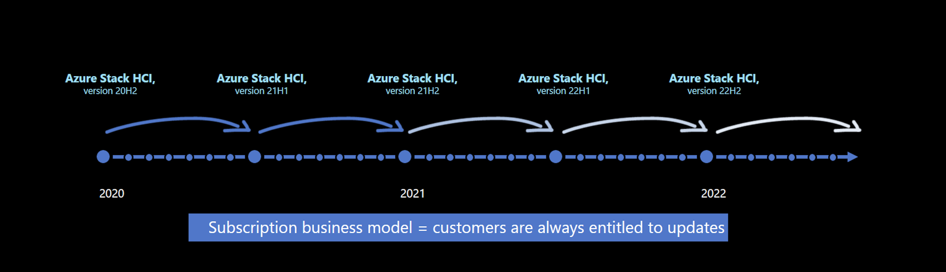
Azure Stack HCI - release plan

Slide 9
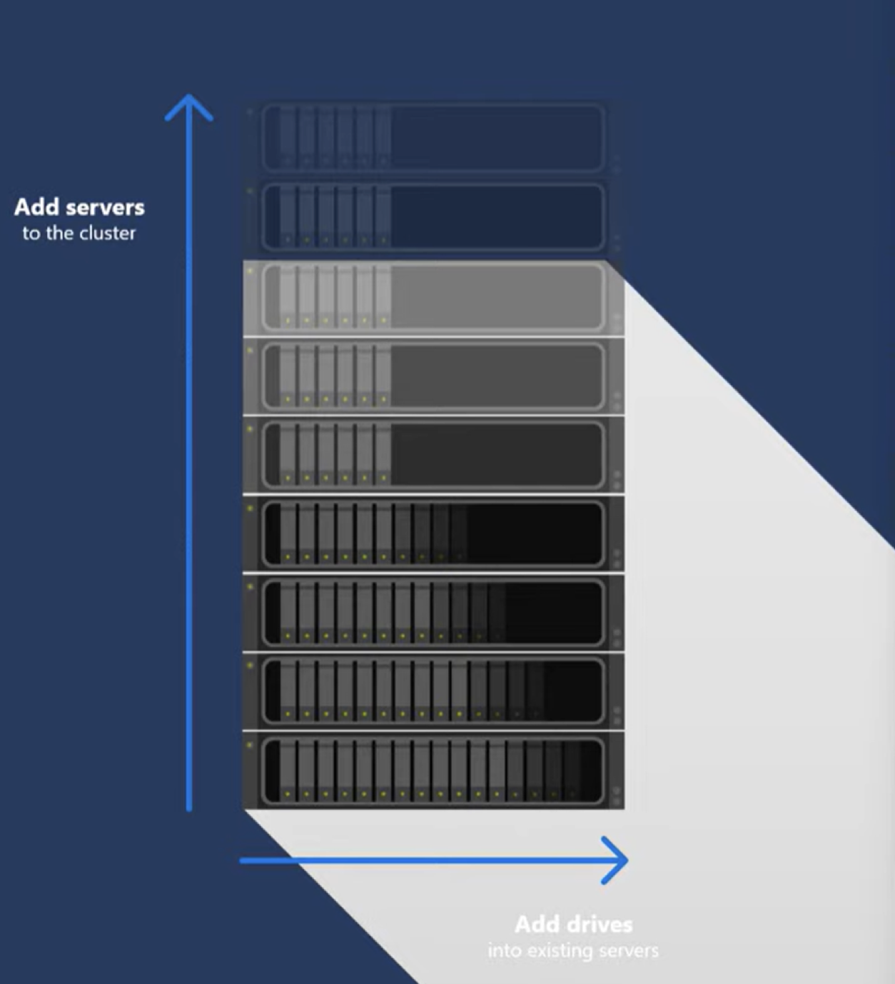
Jakie wymagania ?
Infrastruktura od 2 do 16 nodów
Storage:
Minimum 4x SSD lub 2 SSD + 4 HDD
CPU
Any “Modern” CPU
Memory
Minimum 32GB per node
Sieć
Minimum 1x1Gb I 2x10Gb
To rozwiązanie kosztuje
Co 30 dni kontakt z chmurą Azure

Slide 10
Storage

Slide 11
Co jeszcze jest potrzebne ?
Lokalny kontroler domeny Active Directory
Windows Admin Center Gateway
Rejestracja providerów: Microsoft.HybridConnectivity
Microsoft.AzureStackHCI Microsoft.AzureArcData
Rola “Azure Stack HCI registration role” na Subskrypcji

Slide 12
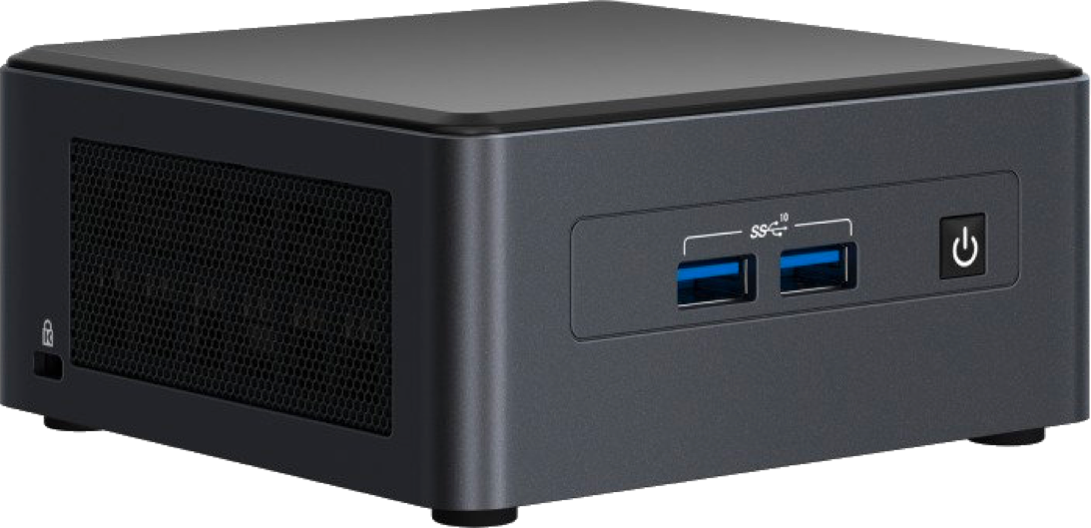
Czy lab można zrobić w domu ?

Slide 13
Czy lab można postawić w chmurze ?

Slide 14
Czy lab można postawić w chmurze ?

Slide 15
Czas zaczynać

Slide 16
Windows Admin Center

Slide 17
Tworzenie klastra

Slide 18
Tworzenie klastra - instalacja usług

Slide 19
Tworzenie klastra - networking

Slide 20
Tworzenie klastra - networking

Slide 21
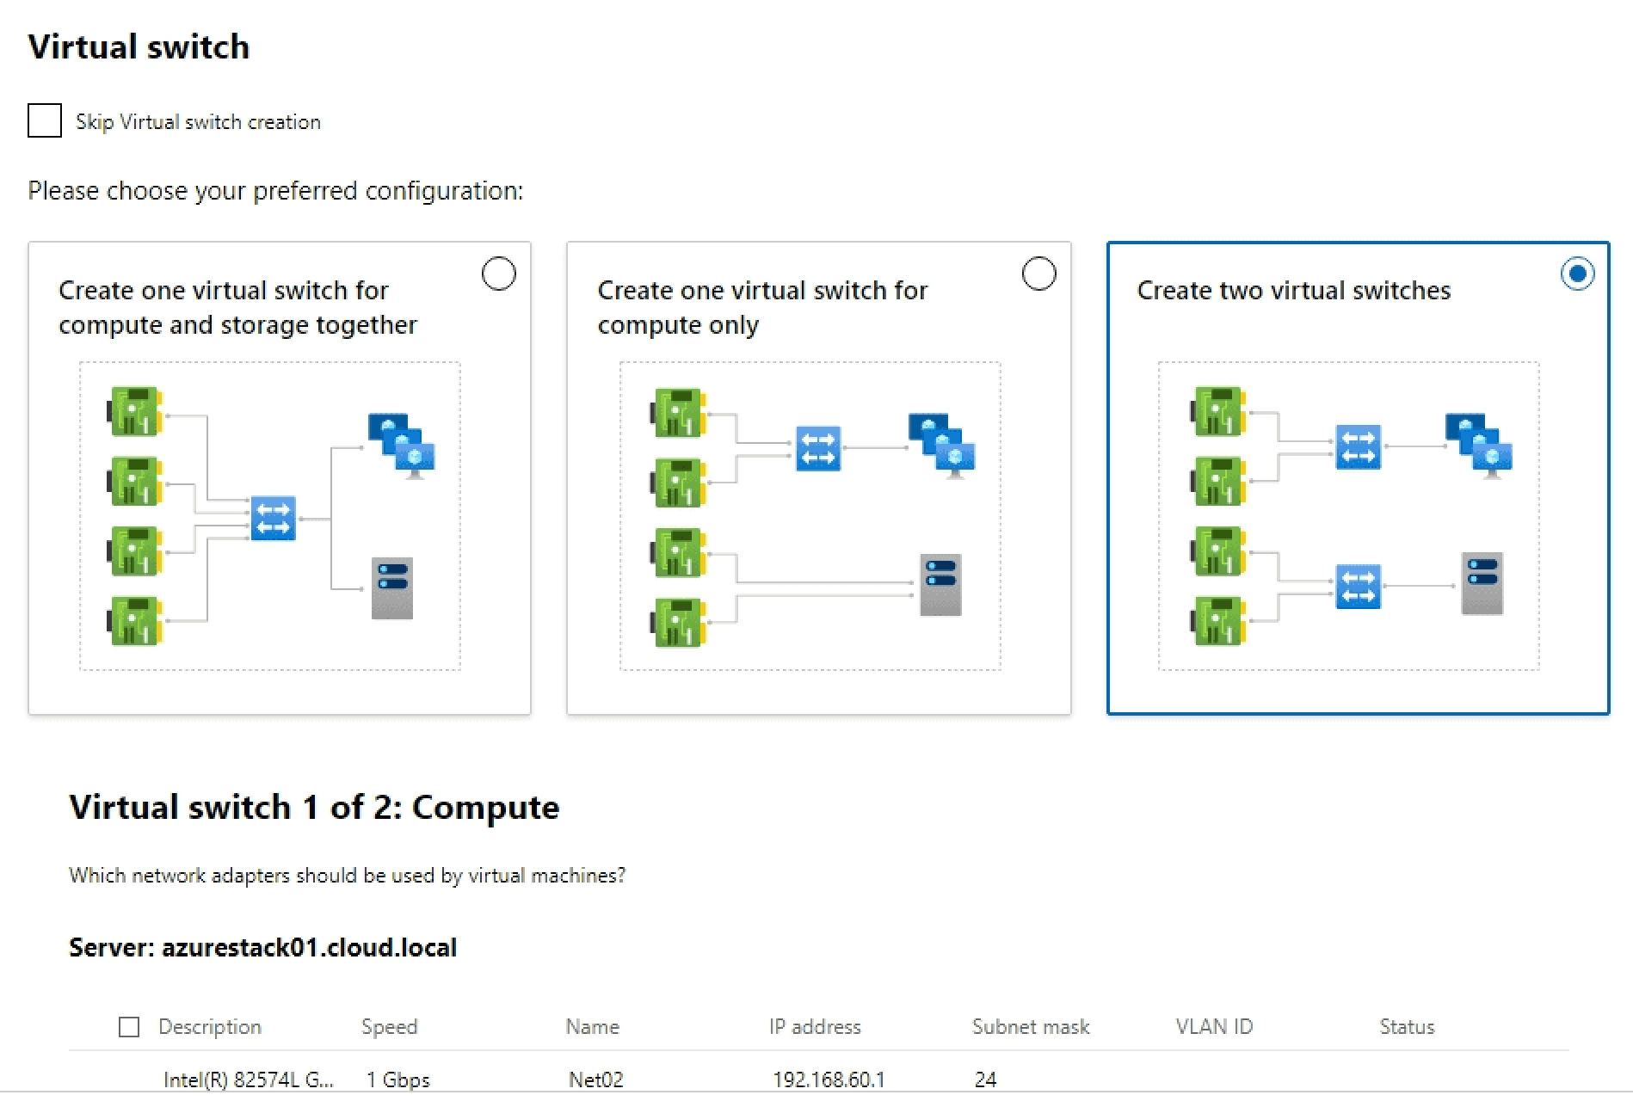
Tworzenie klastra - networking

Slide 22
Utworzony klaster

Slide 23
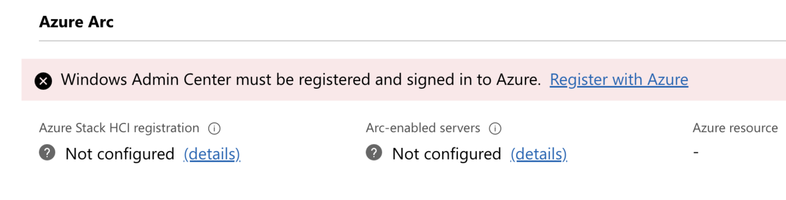
Aktywacja klastra

Slide 24
Proces aktywacji
Dodanie konta Azure do WAC

Slide 25
Proces aktywacji
Aktywacja w portalu WAC

Slide 26
Proces aktywacji - cz2
POWERSHELL

Slide 27
Czy to wszystko ?

Slide 28
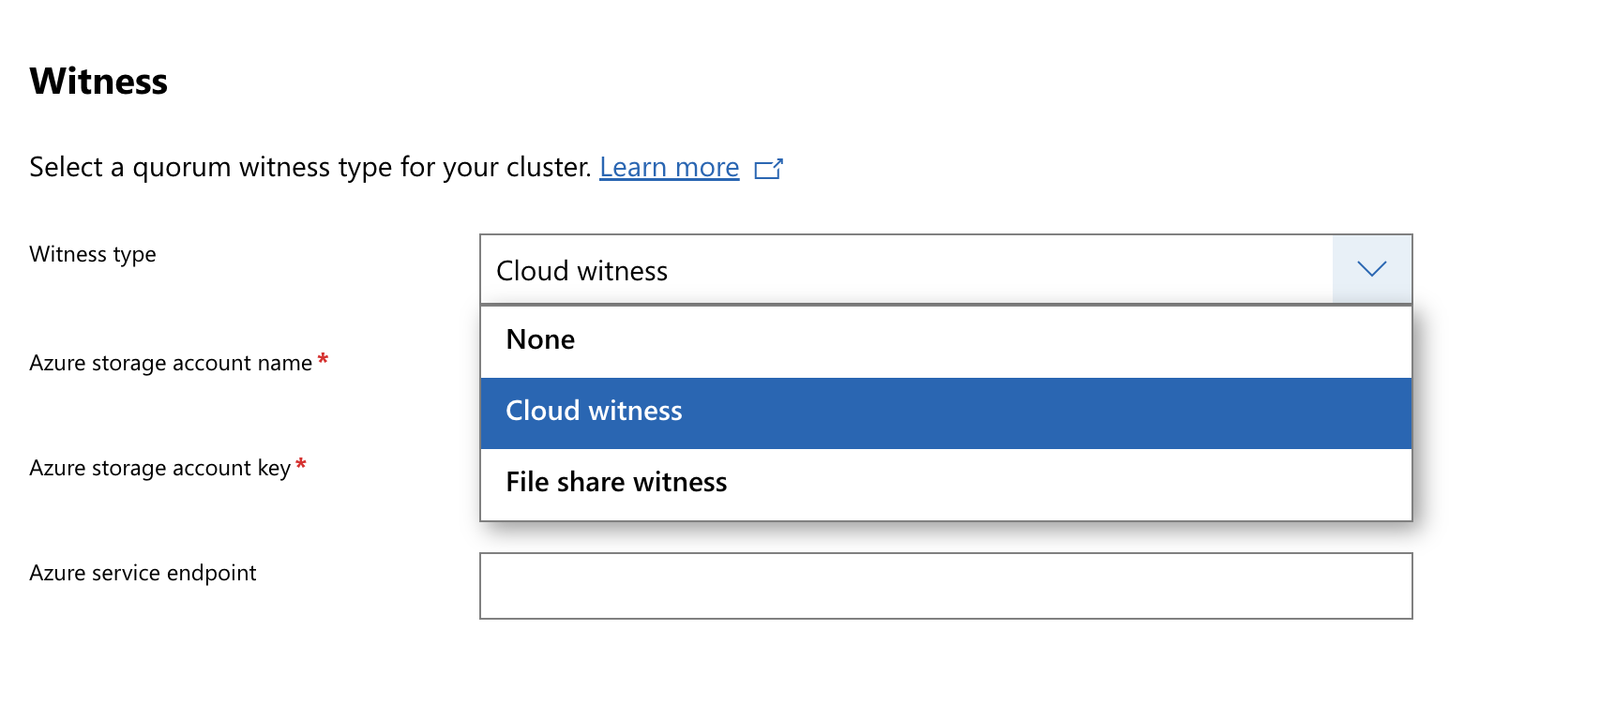
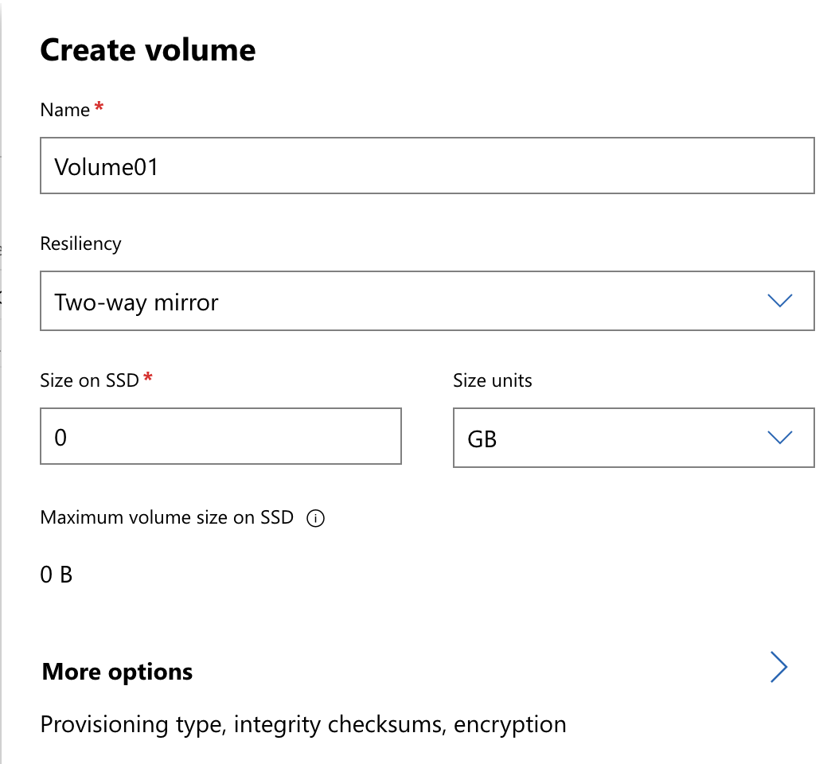
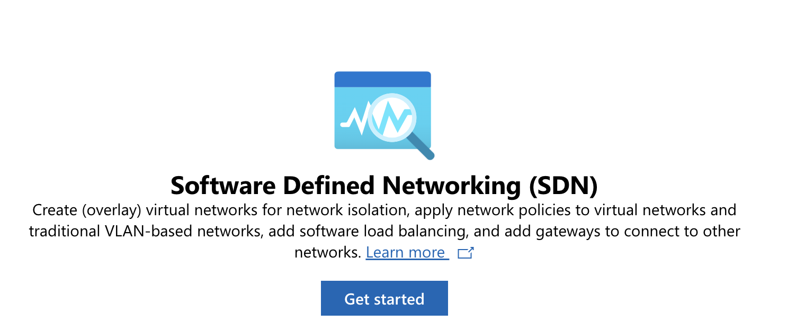
Prawie …
Witness - Udział sieciowy albo chmurowy
Cluster Shared Volume
Software Defined Networking

Slide 29
Azure Resource Bridge

Slide 30
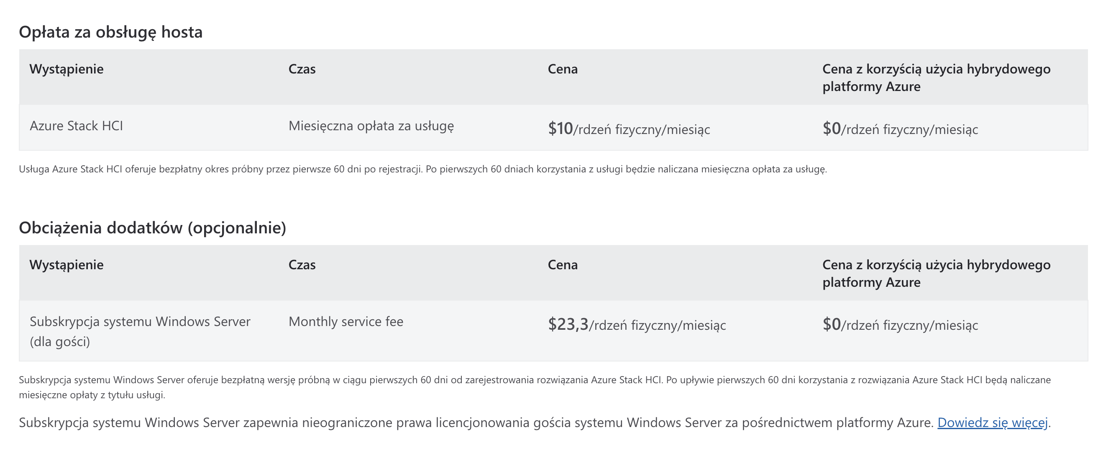
Koszty
60 day trail

Slide 31
Koszty - licencjonowanie

Slide 32
Q&A

